Slide 1
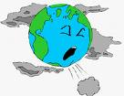
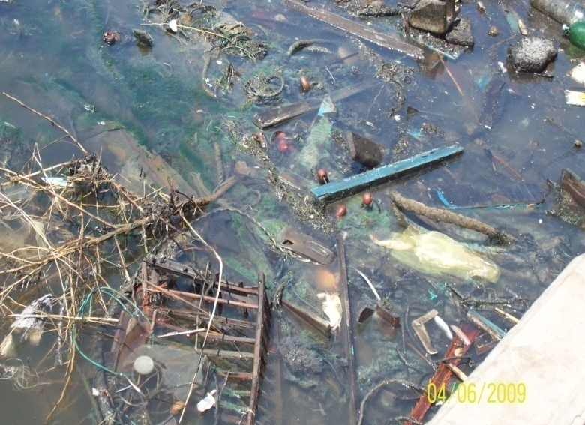

Slide 2
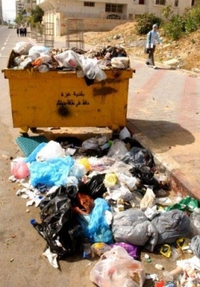
Pollution
التلوث

Slide 3
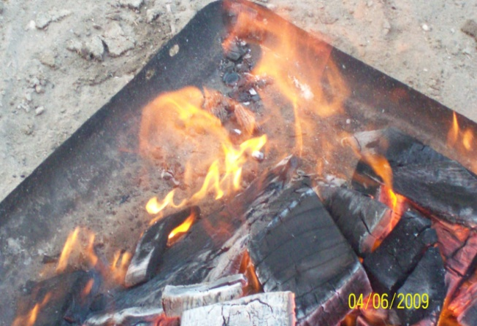
أنواع التلوث
التلوث
سلوكى
بيئى

Slide 4
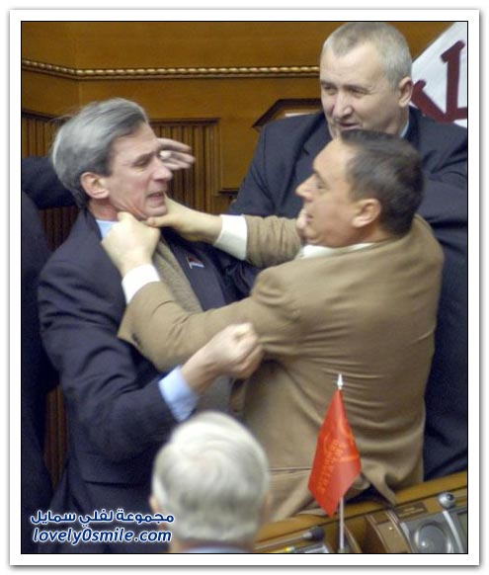
سلوكى
معاملات
ألفاظ

Slide 5
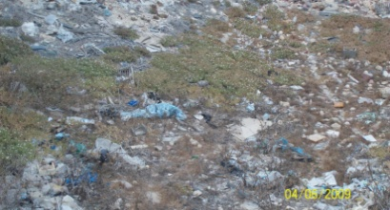
بيئي
مائي
هوائي
سمعى

Slide 6
Pollution’s chart
مصر 69%
ألمانيا 40%
فرنسا 45%

Slide 7
والحــــــل

Slide 8
نتفق كلنا
استحالة حنرمى ورقة فى الأرض ....... استحالة حنكون سبب فى تلوث أو انتشار أمراض

Slide 10
لازم نحلم .... نحلم ببيئة نظيفة وعالم أجمل
شكرا .... مع تحيات
يوسف صلاح الدين
شريف عمرو النجار

